Slide 1
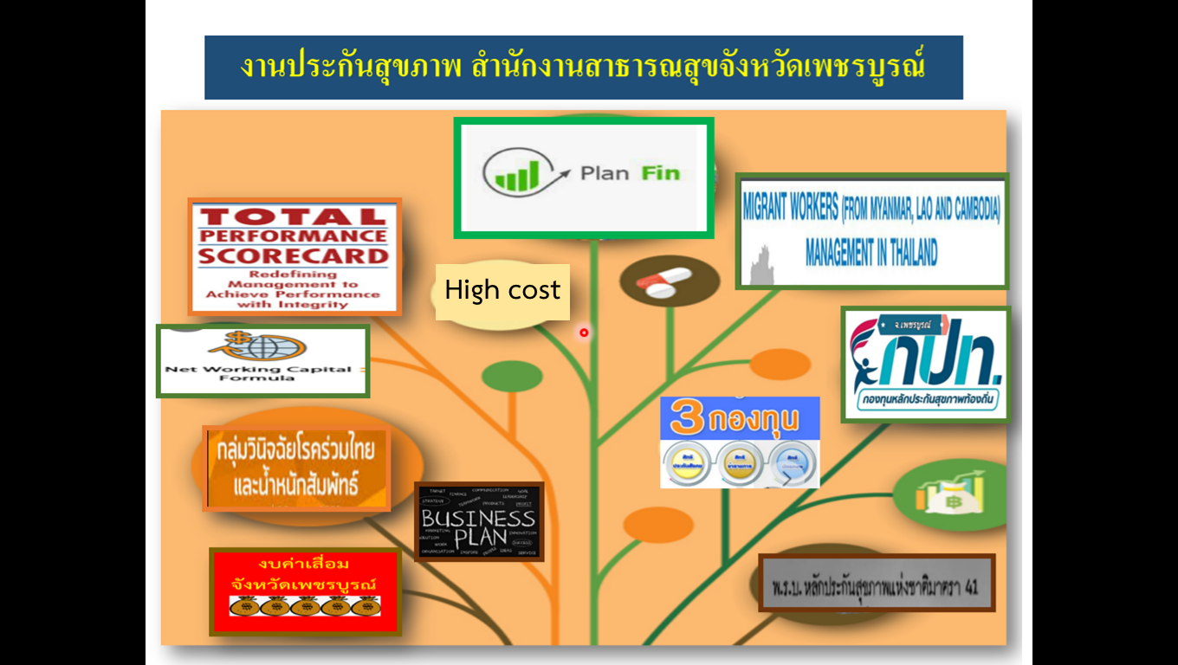

Slide 2

สถานการณ์การเงินการคลัง
หน่วยบริการ จังหวัดเพชรบูรณ์

Slide 3
ระดับวิกฤตทางการเงิน (ไม่รวมงบลงทุน) ตามเกณฑ์ความเสี่ยง 7 ระดับ ณ 31 มีนาคม 2565
หน่วยบริการ | จำนวนเตียง | CR (> 1.5) | QR (> 1) | Cash R (> 0.8) | NWC ล้านบาท | NI ล้านบาท | Liquid Index | Status Index | Survive Index | Risk Scoring | EBITDA | เงินบำรุงคงเหลือ | หนี้สินและภาระผูกพัน | เงินบำรุงคงเหลือ (หักหนี้แล้ว)
เพชรบูรณ์ | 509 | 3.71 | 3.37 | 2.03 | 387.43 | 106.94 | 0 | 0 | 0 | 0 | 111.97 | 289.67 | 142.93 | 146.73
วิเชียรบุรี | 241 | 3.15 | 2.94 | 1.37 | 168.76 | 98.51 | 0 | 0 | 0 | 0 | 109.69 | 107.11 | 78.39 | 28.72
หล่มสัก | 205 | 2.67 | 2.45 | 1.45 | 126.34 | 94.31 | 0 | 0 | 0 | 0 | 91.70 | 109.81 | 75.54 | 34.27
หนองไผ่ | 142 | 5.60 | 5.14 | 1.65 | 110.29 | 11.29 | 0 | 0 | 0 | 0 | 107.39 | 39.56 | 23.95 | 15.60
ชนแดน | 68 | 2.12 | 1.89 | 1.27 | 40.52 | 30.54 | 0 | 0 | 0 | 0 | 32.52 | 45.78 | 36.26 | 9.52
บึงสามพัน | 60 | 3.49 | 3.31 | 2.31 | 89.15 | 68.32 | 0 | 0 | 0 | 0 | 67.84 | 82.61 | 35.83 | 46.77
หล่มเก่า | 128 | 1.99 | 1.78 | 0.96 | 50.13 | 49.17 | 0 | 0 | 0 | 0 | 58.50 | 48.52 | 50.51 | -1.98
ศรีเทพ | 58 | 3.47 | 3.30 | 1.73 | 65.05 | 36.67 | 0 | 0 | 0 | 0 | 38.39 | 45.40 | 26.31 | 19.09
วังโป่ง | 37 | 4.74 | 4.55 | 2.44 | 56.44 | 40.19 | 0 | 0 | 0 | 0 | 39.87 | 36.83 | 15.09 | 21.73
เขาค้อ | 38 | 4.35 | 4.12 | 3.33 | 49.97 | 24.43 | 0 | 0 | 0 | 0 | 26.10 | 49.66 | 14.90 | 34.75
น้ำหนาว | 10 | 7.22 | 6.80 | 5.96 | 36.94 | 15.62 | 0 | 0 | 0 | 0 | 15.67 | 35.40 | 5.94 | 29.46
รวม | 1,496 | 3.86 | 3.60 | 2.23 | 1,181.07 | 677.04 | 0 | 0 | 0 | 0 | 699.70 | 890.39 | 505.69 | 384.70
ที่มา : ดาวน์โหลดจาก website http://hfo65.cfo.in.th กองเศรษฐกิจสุขภาพและหลักประกันสุขภาพ ณ วันที่ 20 เมษายน 2565

Slide 4
ประสิทธิภาพการชำระหนี้และเรียกเก็บ (ณ เดือนมีนาคม 2565)
ระยะเวลาถัวเฉลี่ย |  | การชำระหนี้การค้า | การเรียกเก็บหนี้-UC | การเรียกเก็บหนี้-CSMBS | การเรียกเก็บหนี้-SSS | การบริหารสินค้าคงคลัง
หน่วยบริการ | Cash R | cash <0.8 P<180 วัน cash >0.8 P<90 วัน | <=60 วัน | <=60 วัน | <=120 วัน | <=60 วัน
รพท.เพชรบูรณ์ | 2.03 | 96 | 41 | 54 | 369 | 42
รพท.วิเชียรบุรี | 1.37 | 176 | 90 | 51 | 97 | 51
รพช.หล่มสัก | 1.45 | 105 | 99 | 96 | 149 | 28
รพช.หนองไผ่ | 1.65 | 106 | 92 | 54 | 102 | 60
รพช.ชนแดน | 1.27 | 332 | 158 | 47 | 86 | 89
รพช.บึงสามพัน | 2.31 | 132 | 107 | 122 | 107 | 56
รพร.หล่มเก่า | 0.96 | 187 | 27 | 48 | 101 | 25
รพช.ศรีเทพ | 1.73 | 190 | 70 | 75 | 94 | 45
รพช.วังโป่ง | 2.44 | 199 | 76 | 62 | 66 | 49
รพช.เขาค้อ | 3.33 | 141 | 52 | 51 | 107 | 61
รพช.น้ำหนาว | 5.96 | 83 | 62 | 61 | 154 | 76
รวม | 2.23 | ผ่าน 1 แห่ง | ผ่าน 3 แห่ง | ผ่าน 6 แห่ง | ผ่าน 8 แห่ง | ผ่าน 8 แห่ง
ที่มา : ดาวน์โหลดจาก website http://hfo65.cfo.in.th กองเศรษฐกิจสุขภาพและหลักประกันสุขภาพ ณ วันที่ 20 เมษายน 2565

Slide 5
ผลการดำเนินงาน Planfin จังหวัดเพชรบูรณ์ ปีงบประมาณ 2565
ข้อมูล ณ วันที่ 31 มีนาคม 2565
ร้อยละ
ที่มา : ดาวน์โหลดจาก website http://hfo65.cfo.in.th กองเศรษฐกิจสุขภาพและหลักประกันสุขภาพ ณ วันที่ 20 เมษายน 2565

Slide 6
สรุปภาพรวม C Error รายหน่วยบริการ ระหว่างเดือน ตุลาคม 64- มีนาคม 2565
ที่มา สปสช เขต 2 พิษณุโลก ณ วันที่ 24 มีนาคม 2565

Slide 7
สรุปภาพรวม DENY รายหน่วยบริการ ระหว่างเดือน ตุลาคม 64- มีนาคม 2565
ที่มา สปสช เขต 2 พิษณุโลก ณ วันที่ 24 มีนาคม 2565

Slide 8
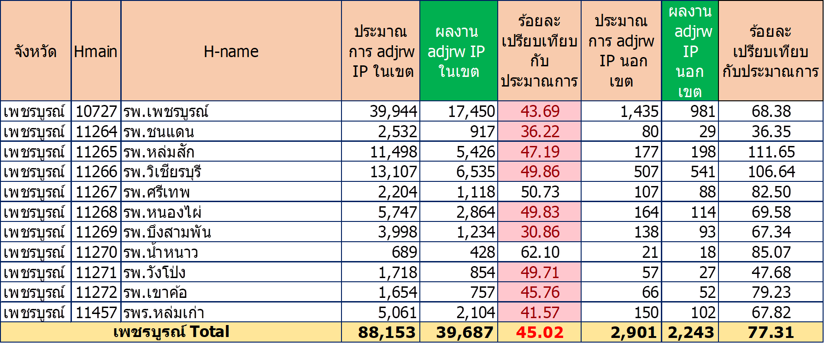
ผลงานการให้บริการผู้ป่วยใน (GB เขต) เปรียบเทียบกับประมาณการ STM 6410 - 6503
ที่มา : สปสช.เขต2 พิษณุโลก ณ วันที่ 27 เมษายน 2565

Slide 9
เงิน IP ปีงบประมาณ 2565 ที่รับโอนจาก สปสช ประจำเดือน มีนาคม 2565
ที่มา : ดาวน์โหลดจาก https://ucapps1.nhso.go.th/budgetreport/ ณ วันที่ 31 มีนาคม 2565

Slide 10
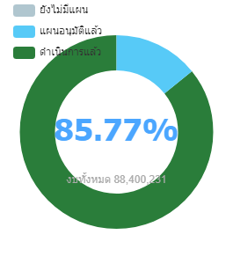
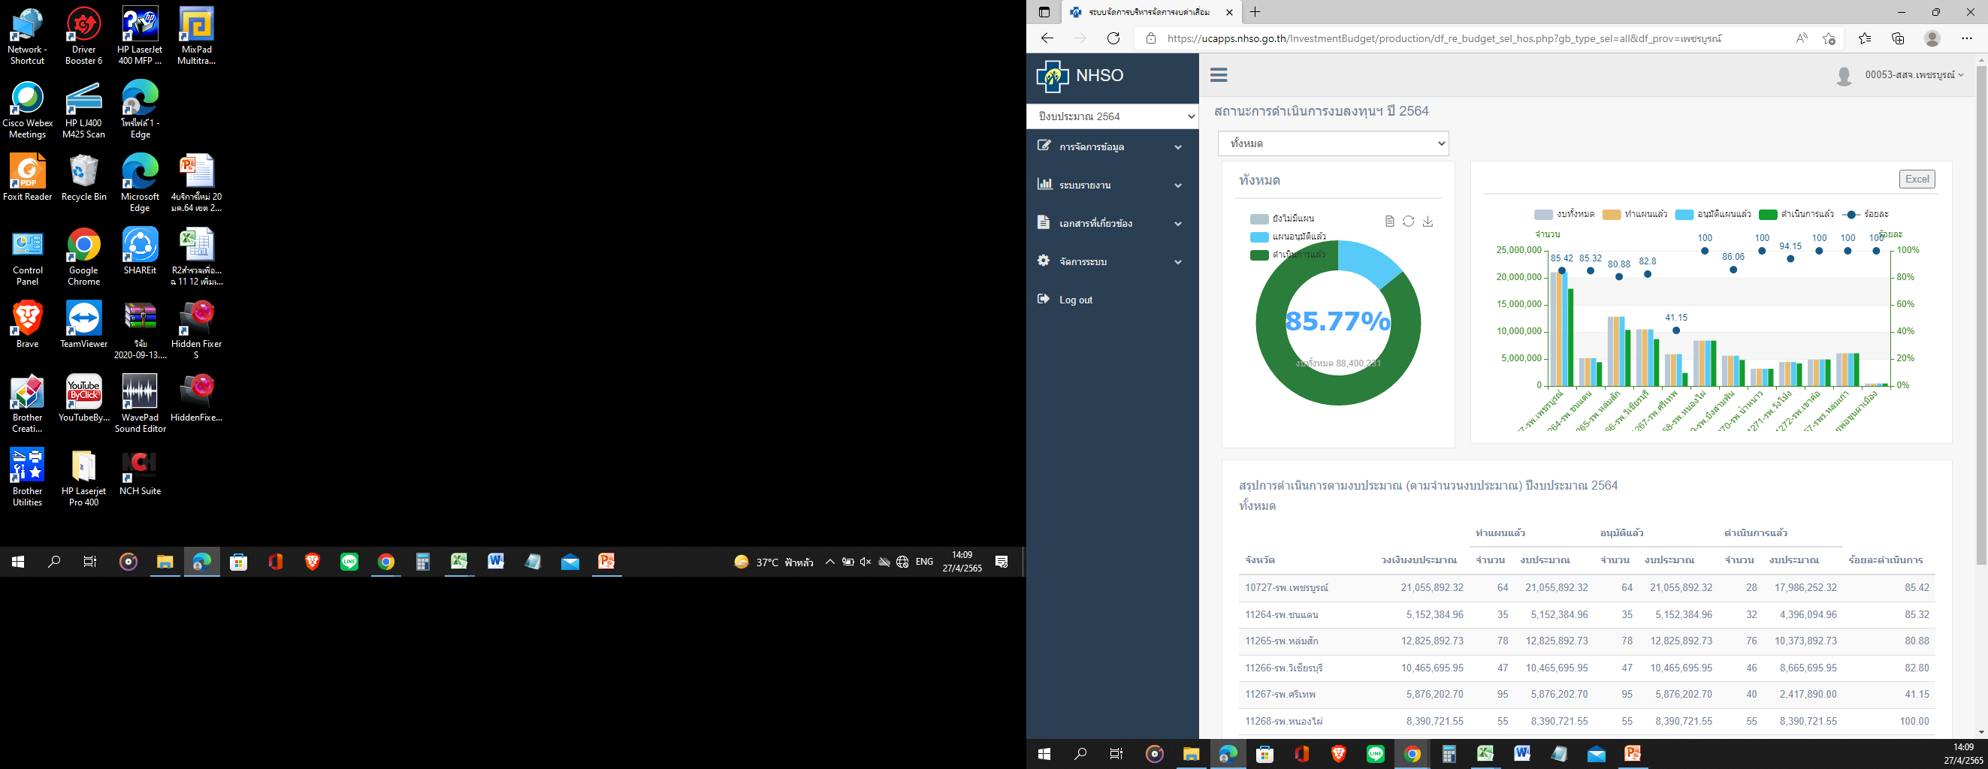
สรุปการดำเนินการตามงบประมาณ (ตามจำนวนงบประมาณ) ปีงบประมาณ 2564

Slide 11
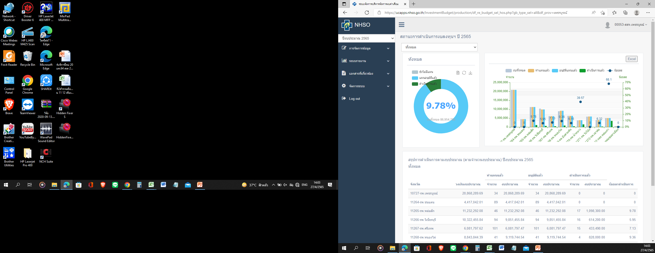
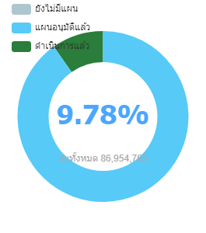
สรุปการดำเนินการตามงบประมาณ (ตามจำนวนงบประมาณ) ปีงบประมาณ 2565

Slide 12

งบกองทุนหลักประกันสุขภาพระดับท้องถิ่น(กปท.)จังหวัดเพชรบูรณ์

Slide 13
สรุปการดำเนินการเงินคงเหลืองบกองทุนหลักประกันสุขภาพในระดับดับท้องถิ่นหรือพื้นที่ กปท ปีงบประมาณ 2565
ที่มา : โปรแกรมบริหารกองทุนหลักประกันสุขภาพในระดับท้องถิ่นหรือพื้นที่ https://obt.nhso.go.th/obt/ วันที่ 2 พฤษภาคม 2565

Slide 14
งบประมาณกองทุน กปท. ปี 2565 ที่ใช้ชื้อ ATK
งบประมาณกองทุน กปท. โครงการ covid-19 เดือนกุมภาพันธ์ 2565
ที่มา : สปสช.เขต 2 พิษณุโลก ณ วันที่ 11 กุมภาพันธ์ 2565

Slide 15
Fixed Cost ที่สนับสนุนให้ รพ.สต
กลุ่มค่าใช้จ่าย | S (ประชากร < 3,000) | M (ประชากร 3,000-8,000) | L (ประชากร>8,000)
ค่าไฟฟ้า ประปา สื่อสาร | 4,840 | 5,940 | 6,050
ค่าจ้างลูกจ้างชั่วคราว | 21,000 | 21,000 | 21,000
ค่าน้ำมันเชื้อเพลิง | 1,660 | 3,310 | 5,950
รวมต่อเดือน | 27,500 | 30,250 | 33,000
หมายเหตุ เริ่ม 1 มกราคม 2565

